Slide 1
久住高原からサファリの動物たちへ

Slide 2
テーマ設定の理由
イネ科牧草：「チモシー」
品種：「クンプウ」
試験栽培の依頼
九州農政局

Slide 3
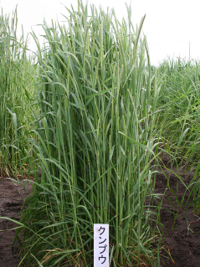
九州農政局
チモシーは冷涼な気候を好む
↓
久住地域での栽培が可能ではないか？！
→ Point１ 今後、耕作放棄地が増える
Point２ チモシー栽培マニュアル
を確立と普及

Slide 4
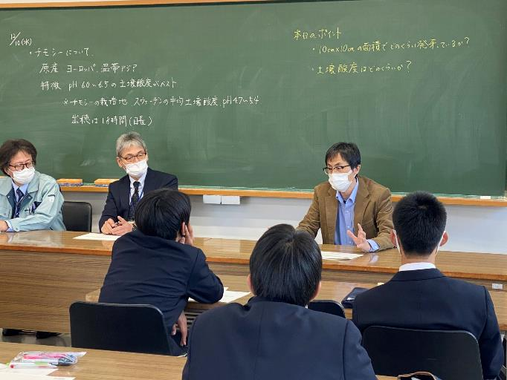
意見交換会 １２月１０日（木）
神田先生のお話
・サファリで飼育するゾウに栽培したチモシーを与えてみたい
・学校でのチモシー試験栽培を検証し、久住地域でチモシーを
自給できる環境が整えば・・・
アフリカンサファリと農家
経営の安定・向上につながる

Slide 5
研究計画
２月・生育調査
３月・追肥
４月・テーマ設定と調査・生育調査
５月・１番草刈り取り（追肥）・生育調査
６月・２番草刈り取り・生育調査
７月・まとめ考察
８月・圃場耕耘施肥・雑草対策検討
９月・播種・生育調査
１０月・２年間の結果・考察・まとめ（発表準備）
１１月・
１２月・
１月・学習成果発表会

Slide 6
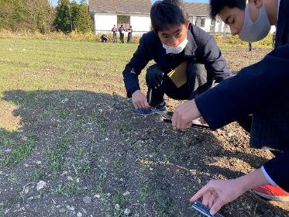
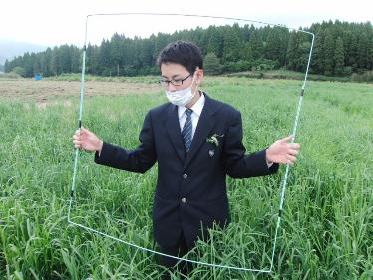
昨年度の研究概要
研究材料：チモシー（クンプウ）
試験場所：アグリ創生塾圃場
栽培面積：１０a
播種量：５㎏/１０a
調査内容：発芽調査（100㎝²当たり）
草丈調査（1m²当たり）
雑草調査（1m²当たり）
収量調査（1m²当たり）

Slide 7
今年度の研究概要
研究材料：チモシー（クンプウ）
試験場所：アグリ創生塾圃場
栽培面積：２０a
播種量：３㎏/１０a
調査内容：発芽調査（1m²当たり）
草丈調査（1m²当たり）
雑草調査（1m²当たり）
収量調査（1m²当たり）

Slide 8
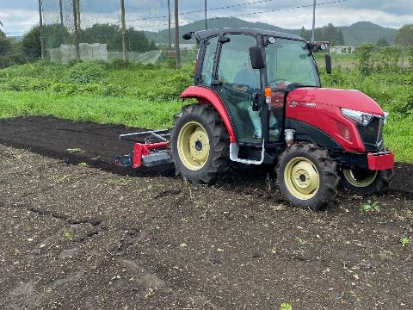
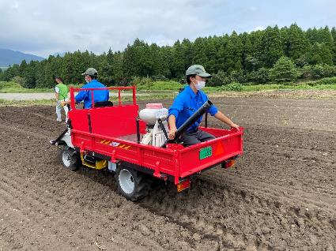
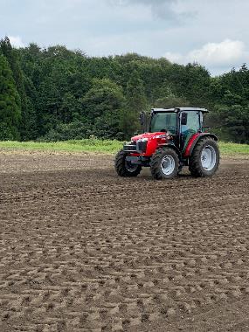
研究経過
8月26日および9月6日
耕耘作業
9月7日
播種&鎮圧

Slide 9
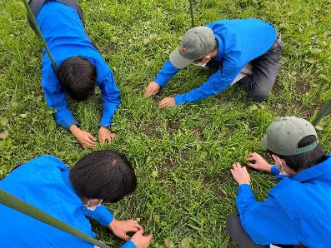
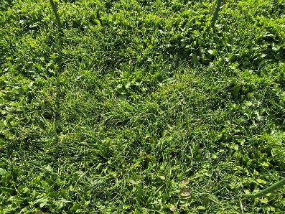
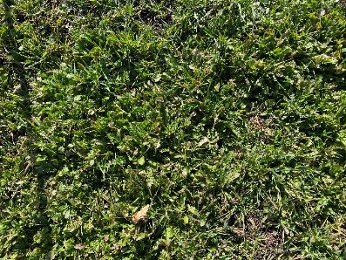
発芽調査１回目
10月20日
発芽調査２回目
11月17日
発芽調査３回目
12月14日

Slide 10
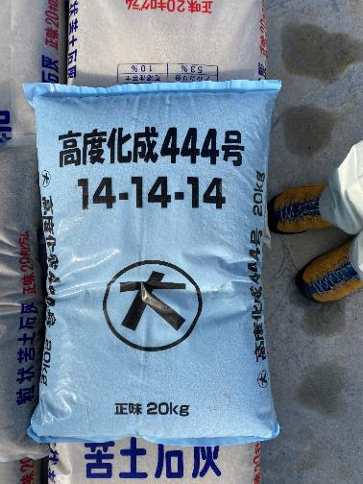
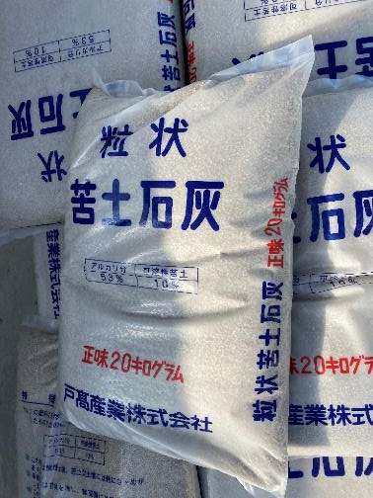
追肥
３月３日（木）

Slide 11
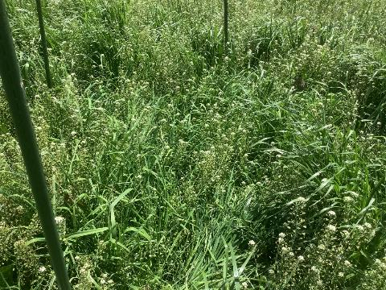
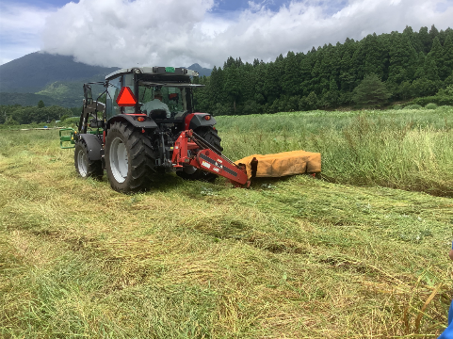
１番草
6月２日
生育調査（１回目）
６月１５日
１番草刈取り

Slide 12
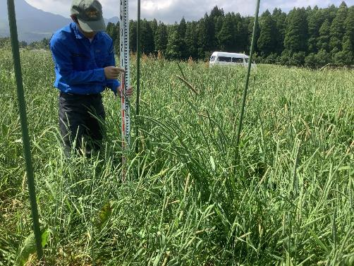
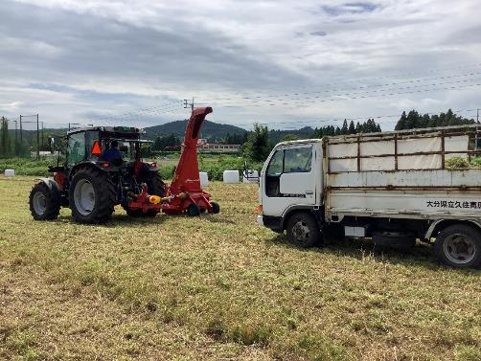
２番草
8月４日
生育調査（１回目）
8月26日
２番草刈取り

Slide 13
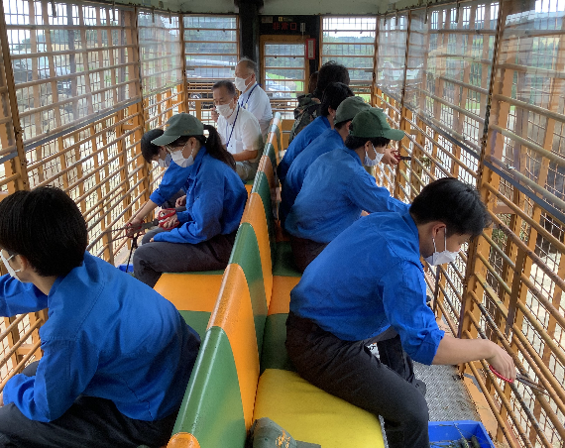
アフリカンサファリさん訪問

Slide 14
結果 生育調査の実施（今年度） ◎草丈について
１番草
平均１２５．２ｃｍ
２番草
平均１２６．４ｃｍ

Slide 15
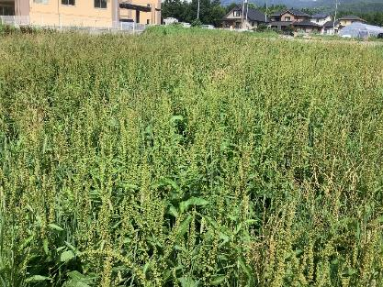
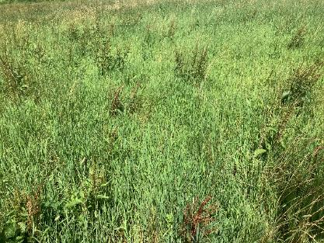
◎収量について
今年度の１番草の収量
約 12 ｔ
◎雑草について
雑草
（ギシギシ）
の発生

Slide 16
発芽について（今年度と昨年度との比較）

Slide 17
１番草の収量について （今年度と昨年度との比較）
３ｔの差
15ｔ
12ｔ

Slide 18
１番草の草丈について （今年度と昨年度との比較）
１番草：全ての区において昨年度より成長が上回る

Slide 19
２番草の草丈について （今年度と昨年度との比較）
２番草：全ての区において昨年度より成長が上回る

Slide 20
考察
播種量について
昨年度（5kg/10a）or 今年度(3kg/10a)？
昨年度（5kg/10a）

Slide 21
発芽について
今年度の播種（９月６日）
↓
適期に播種
↓
発芽に十分な温度が確保
↓
順調な発芽と生育が確認
播種量は昨年度より少なくしたため発芽数は減少した

Slide 22
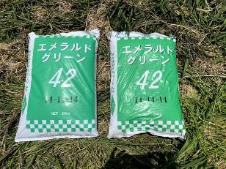
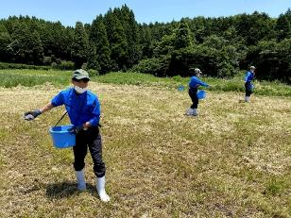
草丈について
昨年度よりも成長が上回る
【要因】
①昨年度と同量の施肥（４０㎏/１０a）
②播種量が少なかった
③チモシー１株が吸収する養分量が多くなる

Slide 23
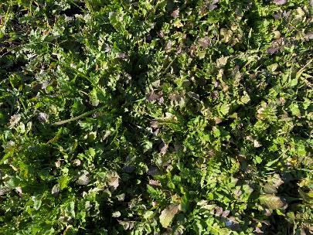
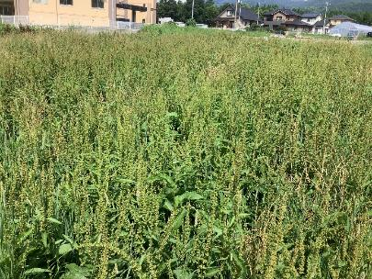
雑草が繁茂する
【原因】
①播種量が少ない
②株密度が低くなった
チモシーの収量にも悪影響
昨年度より３ｔ減少

Slide 24
２番草について
乾草をアフリカンサファリに提供する予定であった. . .
↓
７月中旬以降、天候に恵まれず、収穫時期が遅くなる
↓
【外気温の上昇】
チモシーの外葉が枯れ、雑草の増加
↓
質の良いチモシーを提供できず．．．

Slide 25
まとめ及び反省（今後の課題）
①収穫適期について
質の高いチモシーを収穫するためには
適切な時期に収穫することが必要！
天候に左右

Slide 26
②栽培に適した施肥量の確立について
適当な施肥量とは？？
今後の試験栽培で検討する！！
肥料
４０kg/１０a
肥料
２０kg/１０a

Slide 27
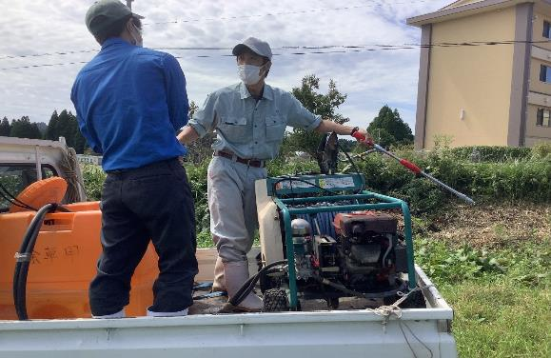
③雑草を抑制するための確実な防除について
栽培を終えた後や１番草収量を刈り取った
後に、確実に除草剤を散布（ハーモニー）

Slide 28
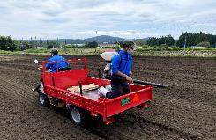
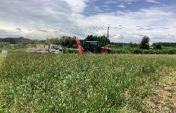
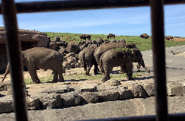
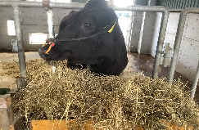
④栽培暦の活用について
栽培暦
チモシーの栽培暦を、地域に還元して
地域の畜産業の発展を目指す！！

